Slide 1

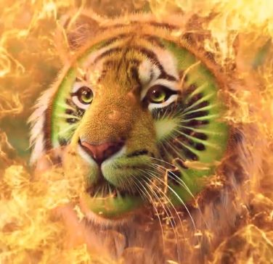

Паттерн “Интерфейс”
Дабуди дабудай Тигарули кивичини
Работу выполнил студент Субботин Д.А ИС 22/9-П

Slide 2
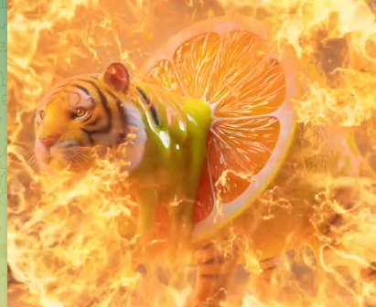



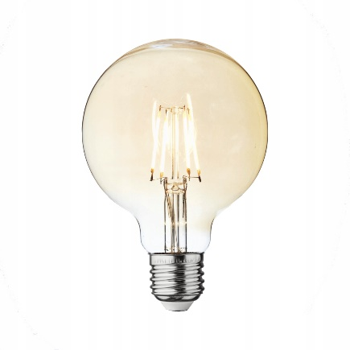
Пупипу тигрули лимончине ааарррраррр
Паттерн “Интерфейс”
Паттерн Интерфейс (Interface) — это один из ключевых паттернов проектирования, который описывает способ организации взаимодействия между объектами в объектно-ориентированном программировании. В основе интерфейса лежит идея разделения функциональности объекта от его реализации. Интерфейсы определяют набор методов, которые должны быть реализованы классами, чтобы соответствовать определённому контракту поведения.

Slide 3
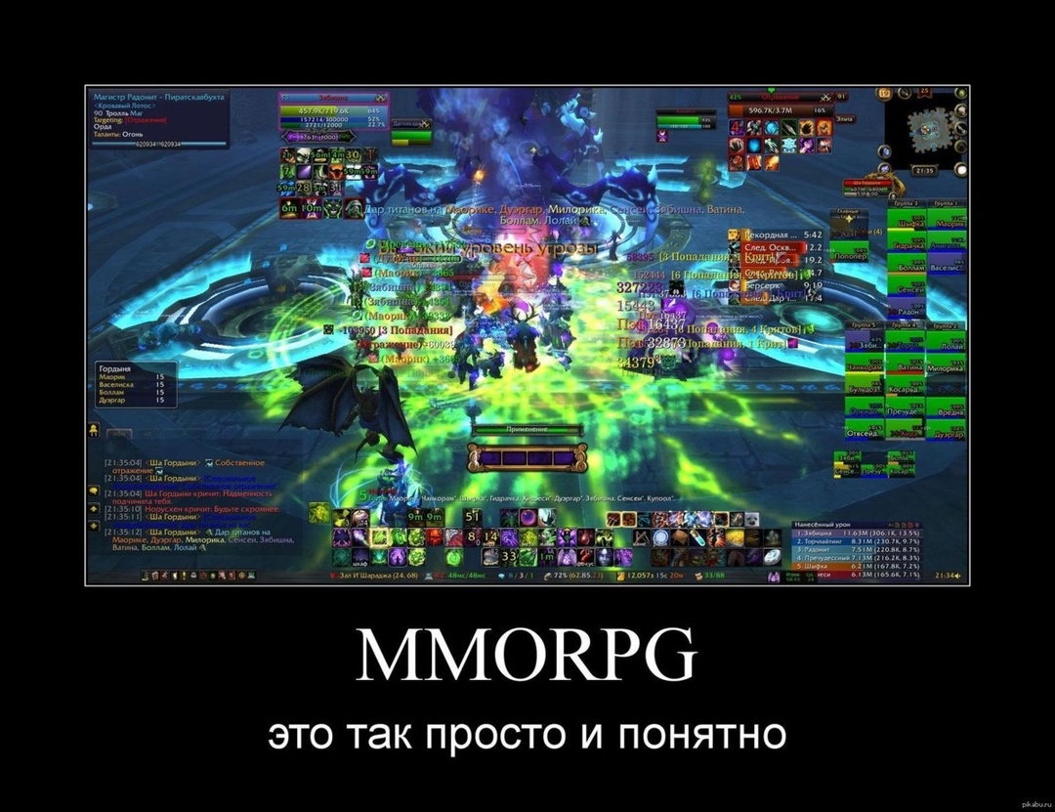
Где используются?
Интерфейсы используются там, где важно обеспечить единообразие поведения объектов разных классов. Это особенно полезно, когда нужно гарантировать выполнение определённых операций для всех объектов одного типа, даже если реализация этих операций будет различаться.
Например, представьте, что вы разрабатываете систему управления транспортом. Все транспортные средства (автомобили, самолёты, поезда) имеют общие методы: движение, остановка, заправка топливом. Однако конкретные детали их реализации будут отличаться в зависимости от вида транспорта. Интерфейс позволяет задать эти общие операции, оставив реализацию конкретному классу.

Slide 4
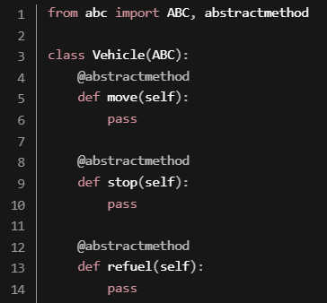
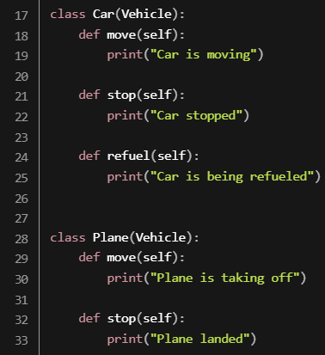



Пример кода
В Python интерфейсы часто реализуются через абстрактные базовые классы с использованием модуля abc (Abstract Base Classes). Вот простой пример интерфейса на Python:
Галабелба тигрулен драгонфрутин

Slide 5
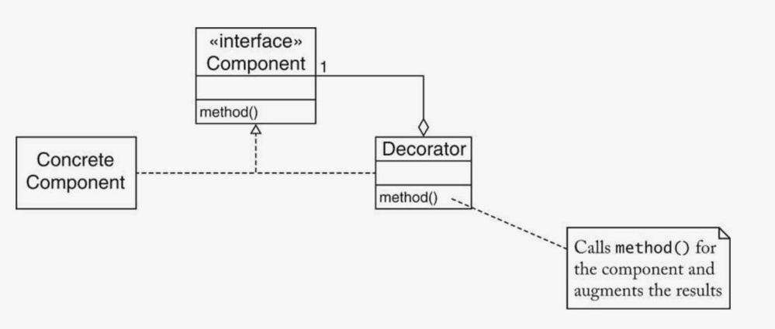


UML-Диаграмма

Slide 6

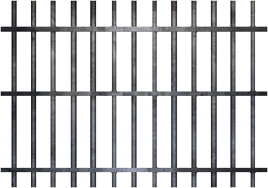

Заключение
Паттерн "Интерфейс" демонстрирует, как можно использовать абстракцию для задания общего контракта поведения между различными объектами. Это позволяет создавать гибкую архитектуру системы, где разные объекты могут взаимодействовать друг с другом, основываясь на общем интерфейсе, не зная конкретных деталей реализации.
Таким образом, использование интерфейсов помогает улучшить расширяемость и поддерживаемость программного обеспечения, делая код более модульным и легко адаптируемым к изменениям.

Slide 7

Бомбомбом тигрелини ватермелини

